Slide 1

주막(Zoo – Mark)
주식인들의 마지막 놀이터
박시우
이상경
Notes:
I prepare my presentatiln Focus on how is it work ?

Slide 2
Contents
주막 소개
주막 기능

Slide 3
주막 소개
주막은 주식(금융)인들의 마지막 안식처이자 놀이터입니다.
이곳에서 그들은 필요한 모든 정보를 얻고 이를 타인과 공유합니다.
포인트제를 운영하여 비즈니스 모델도 있습니다.
자신의 전략을 공유하거나 그것이 좋아요를 많이 받으면 포인트를 받을 수 있습니다.
- 자세한 사안은 비밀입니다.
Notes:
First, I aim to predict human actions from videos using action recognition neural networks.

Slide 4
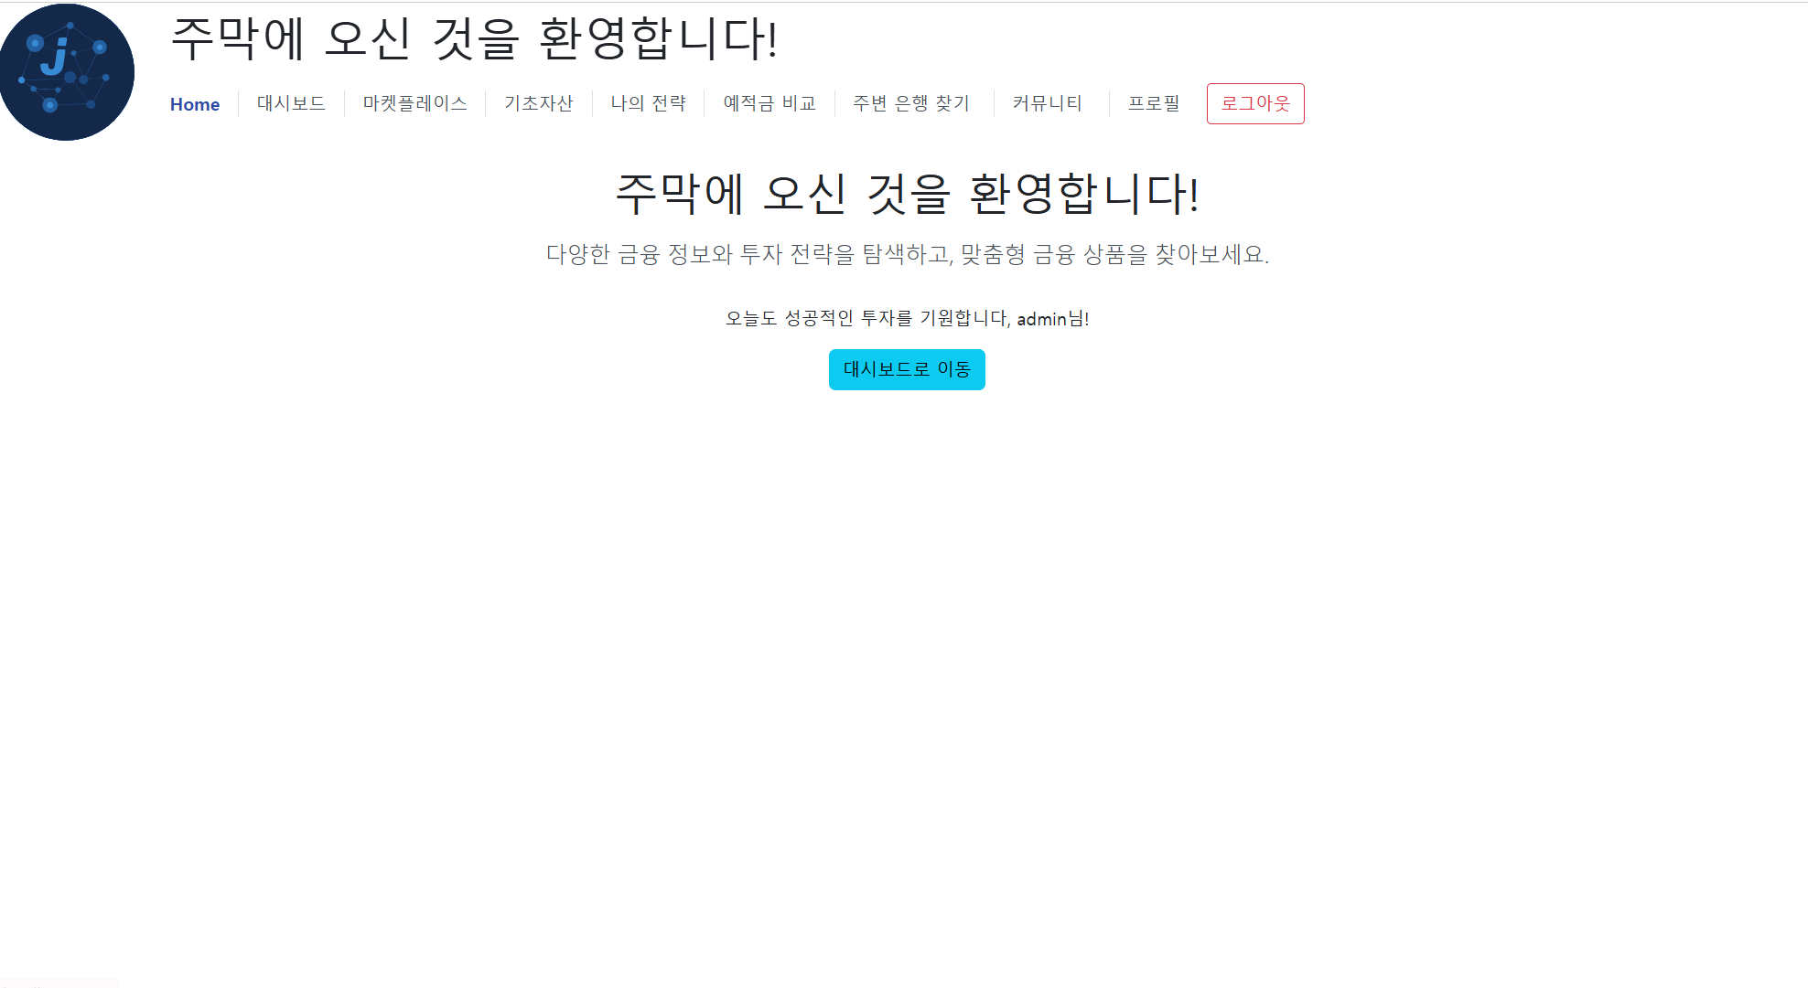
주막 기능

Slide 5
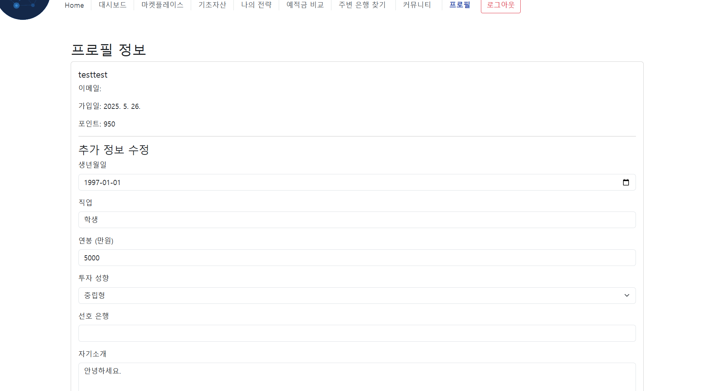
주막 기능

Slide 6
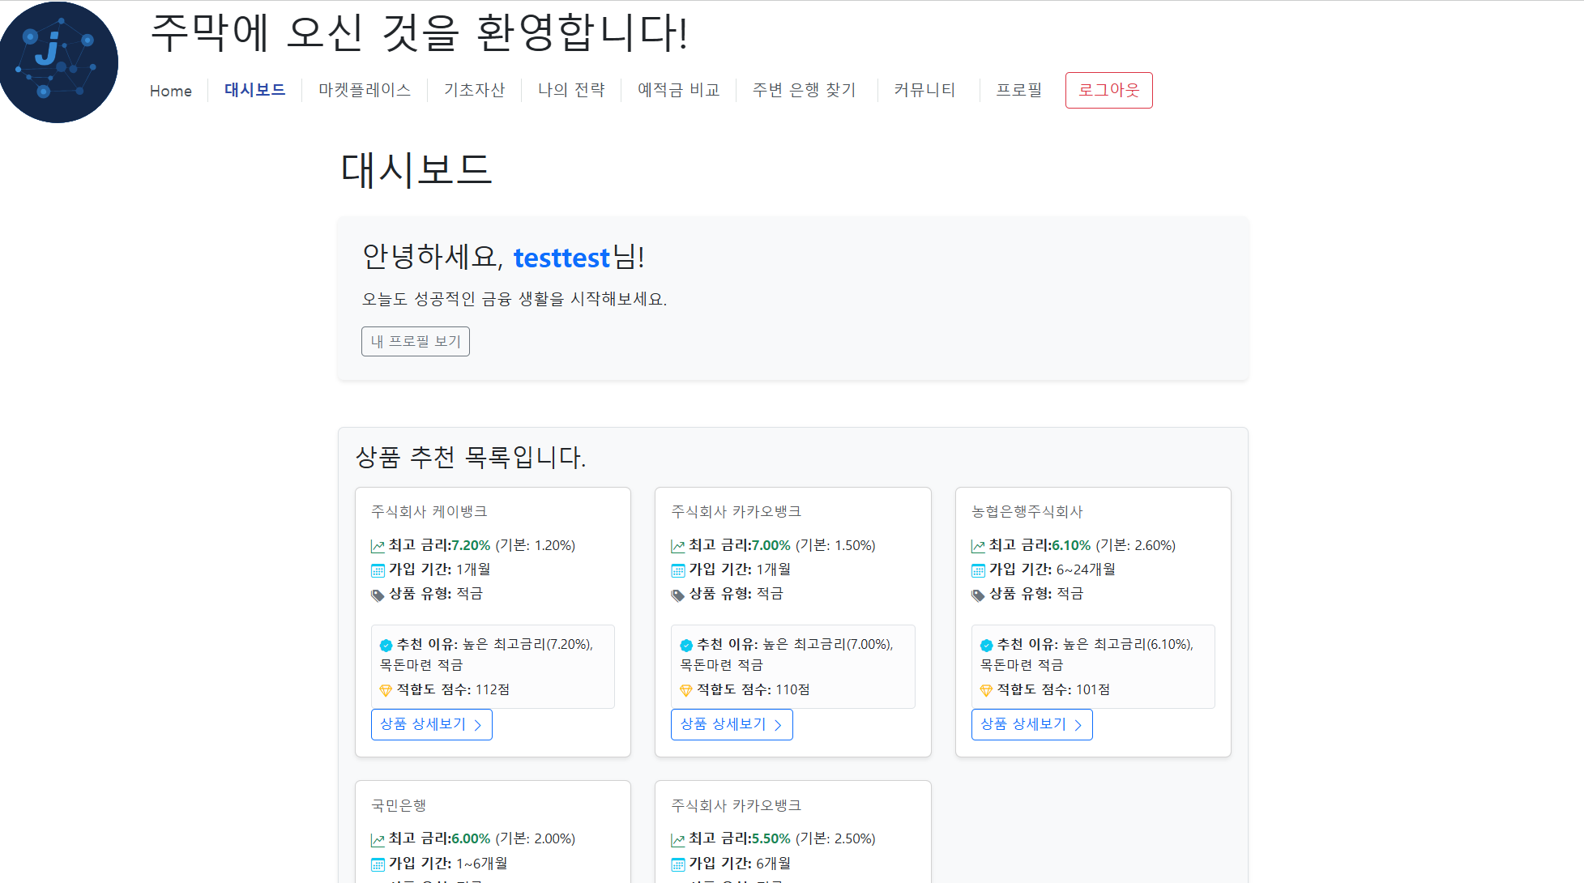
주막 기능

Slide 7
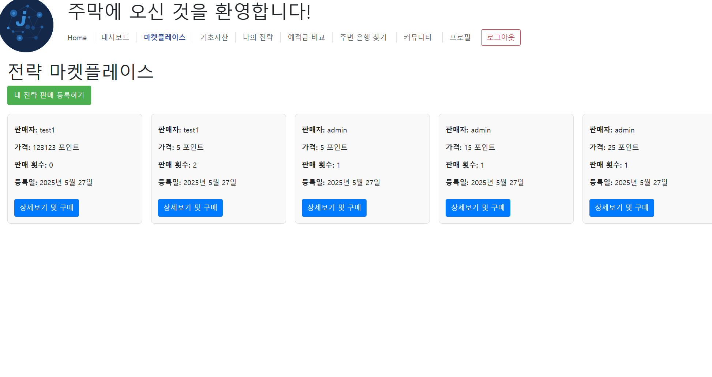
주막 기능

Slide 8
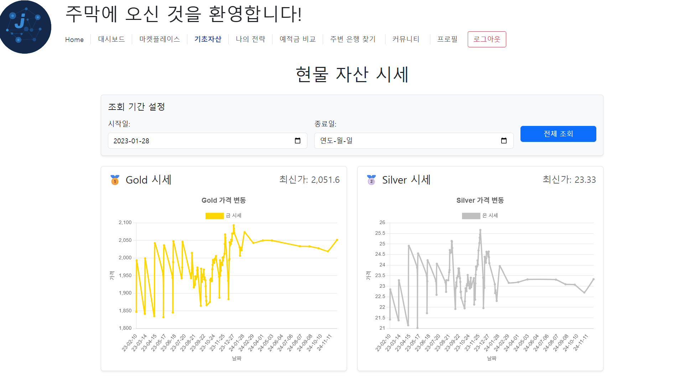
주막 기능

Slide 9
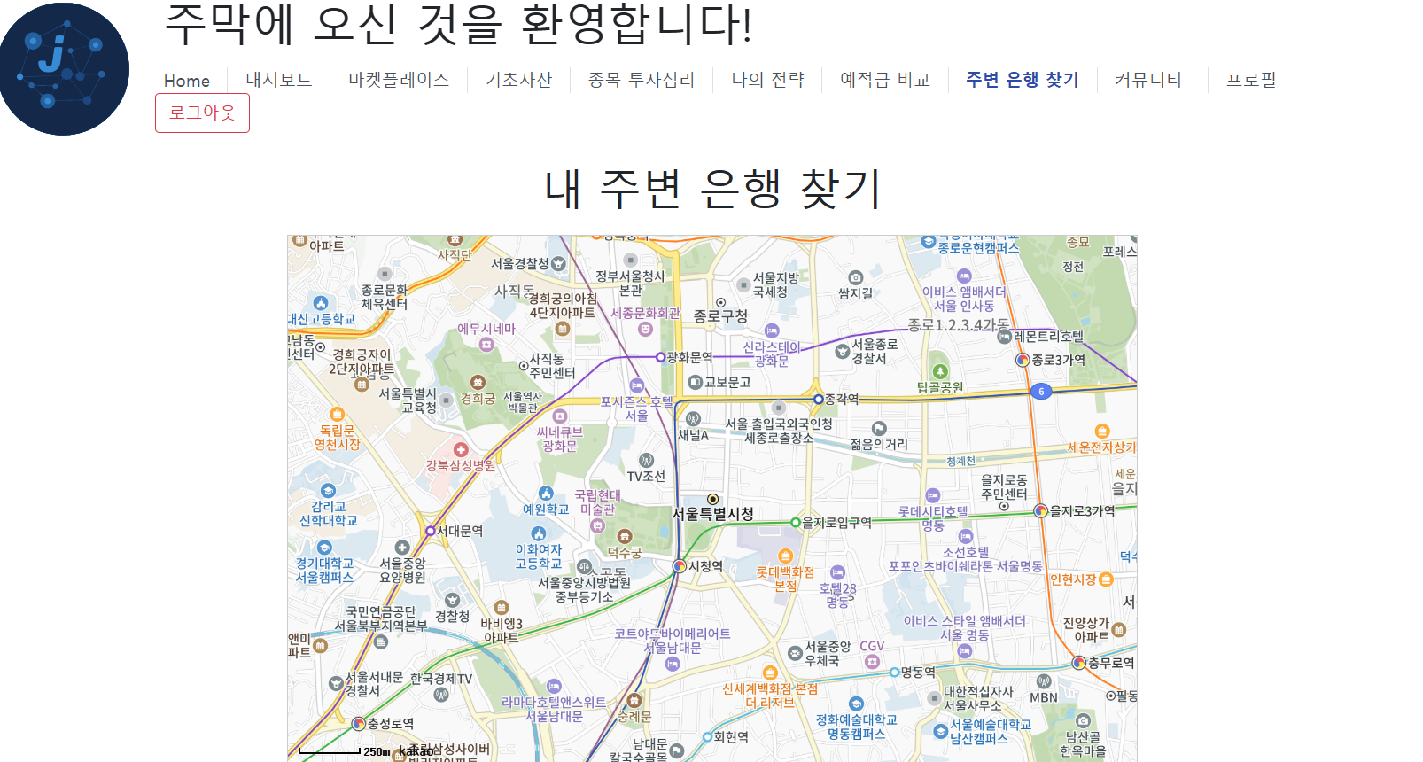
주막 기능

Slide 10
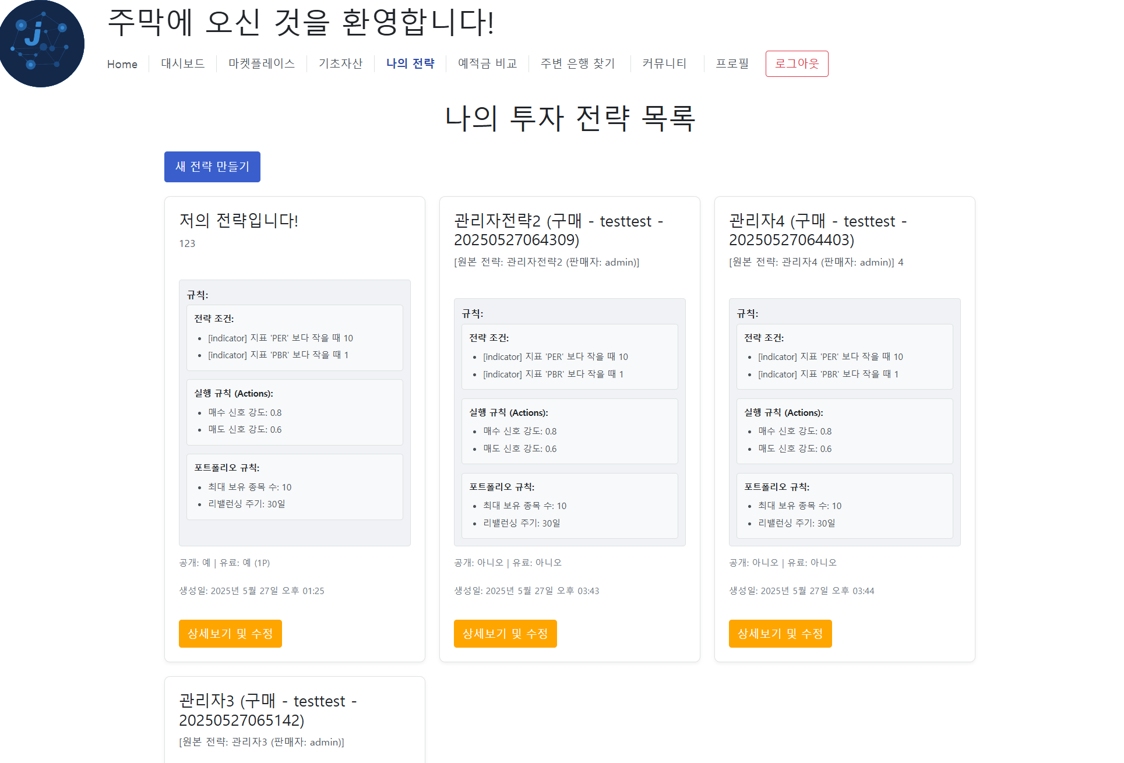
주막 기능

Slide 11
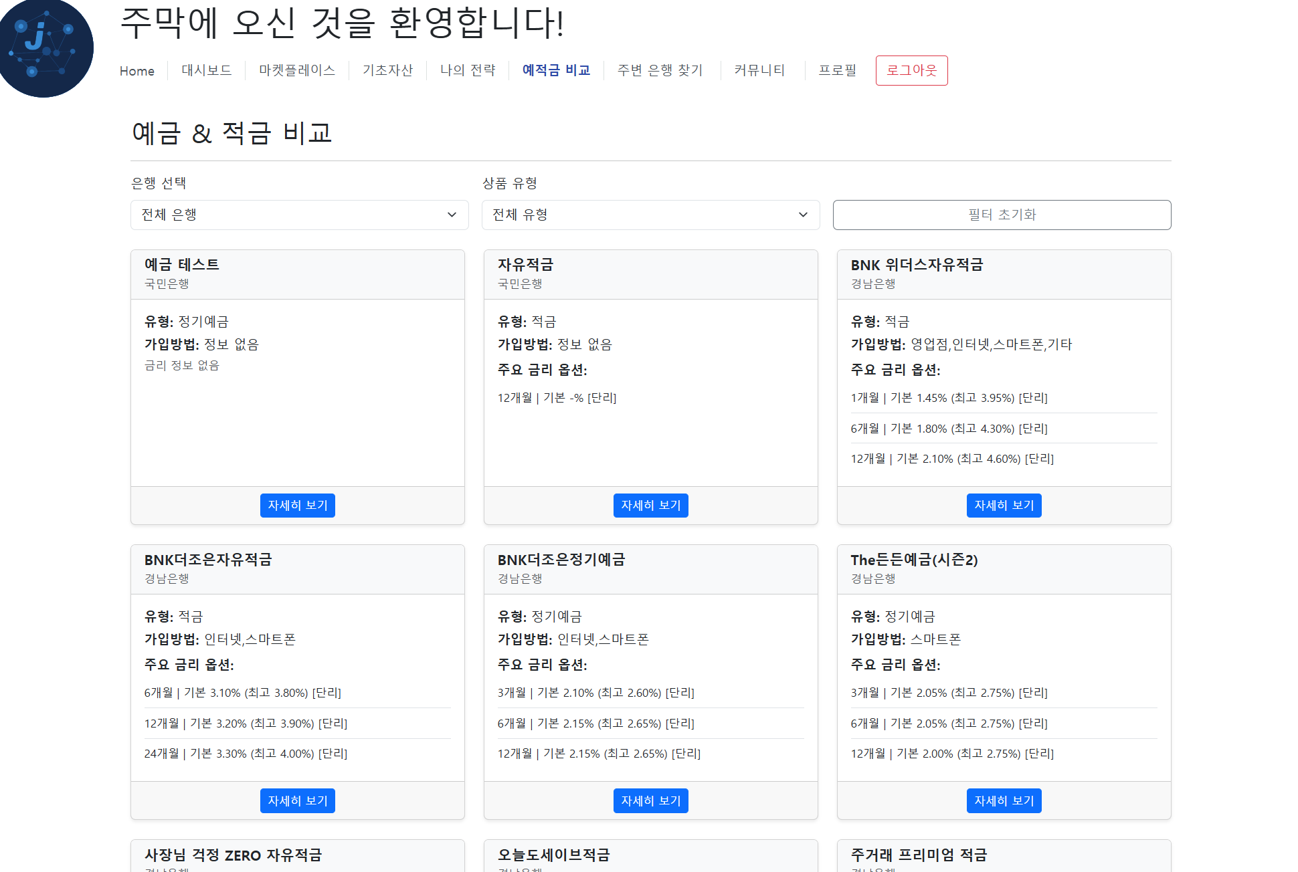
주막 기능

Slide 12
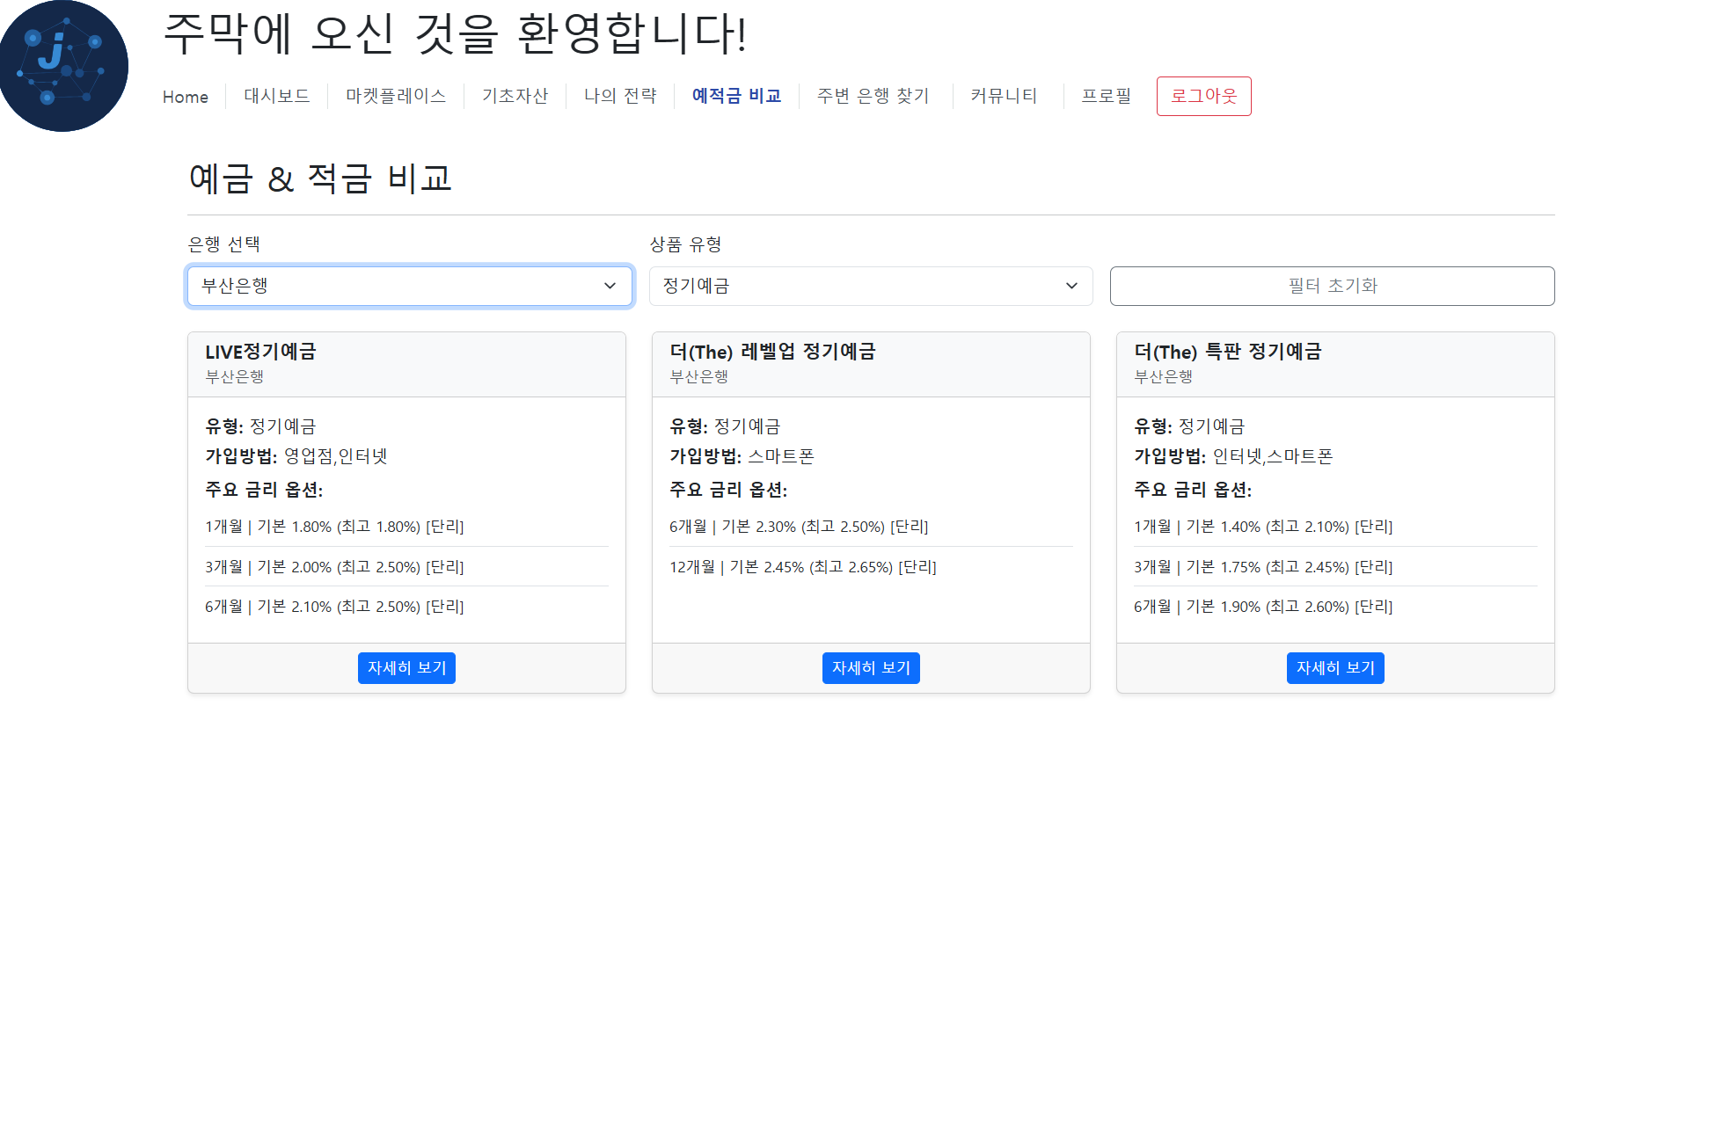
주막 기능

Slide 13
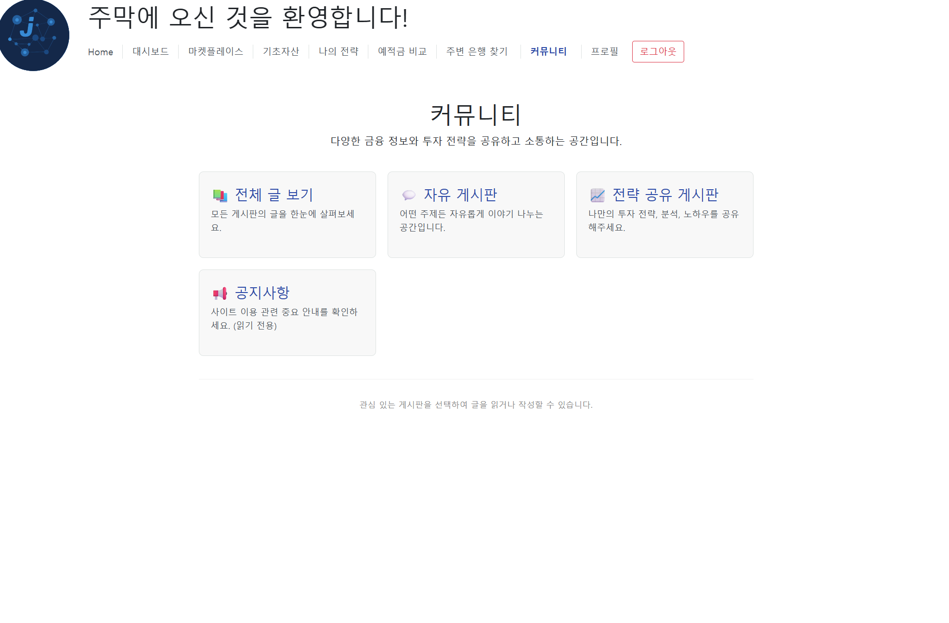
주막 기능

Slide 14
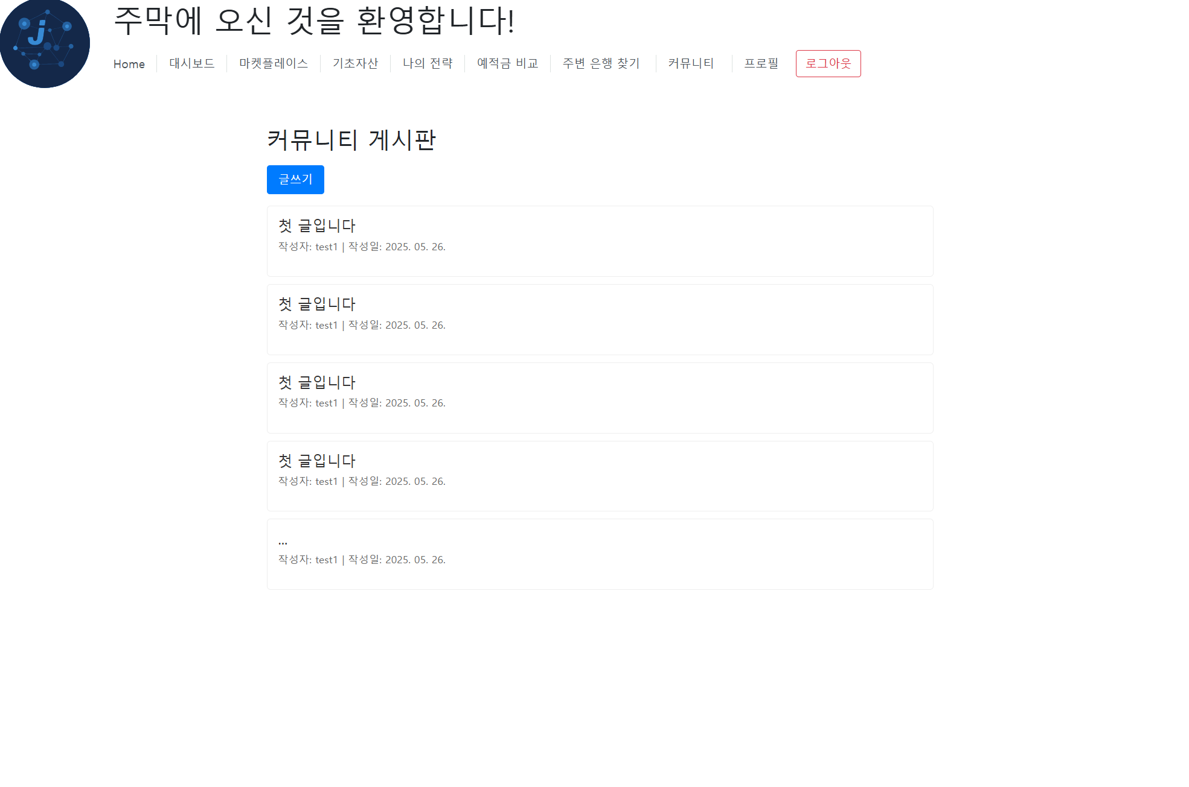
주막 기능

Slide 15
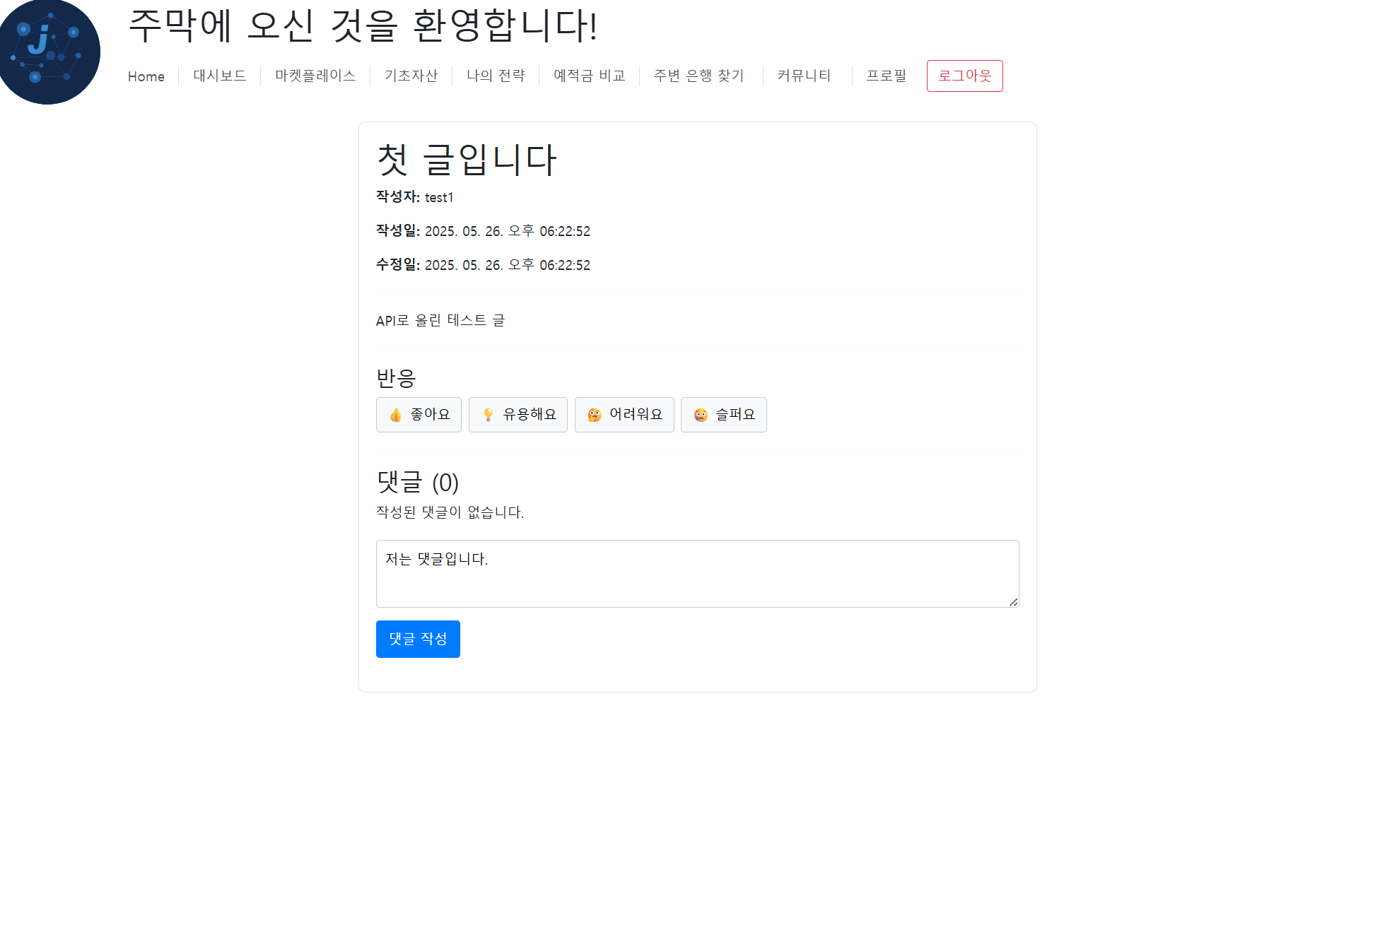
주막 기능

Slide 16
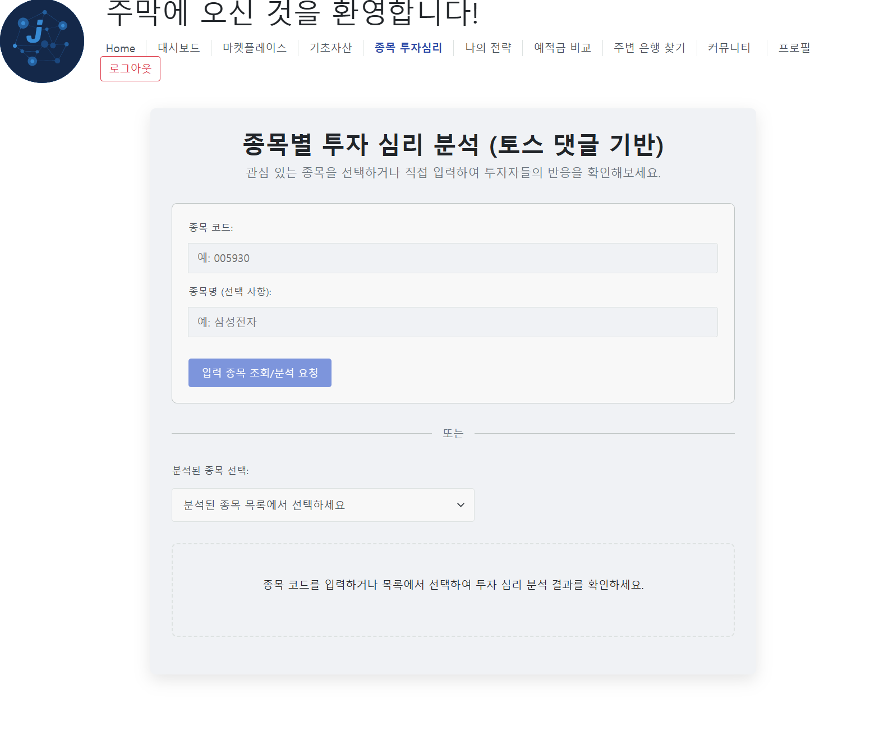
주막 기능

